Slide 1

Web 程序设计
温清机
13286893462
1185141392@qq.com

Slide 2
先导-后继课程
先导课程：
网页设计（？）
JAVA程序设计（3）
Web程序设计（4）
后继课程：
Java EE程序设计（5）
智能手机应用软件开发（5）
网站综合开发实训（6）
Notes:
学习这门课前，其实要求学生先修完网页设计、JAVA程序设计，
其中Java程序设计和数据库这两门课应该相当重要，我们这个课程都会不断涉及这些知识的运用
学完这么课程之后，我们可以继续深入学习Java EE程序设计、智能手机应用软件开发、网站开发实训等课程，拓展这一门课程的应用

Slide 3
课程介绍
课时：2/w理论课， 1/w实验课，共16w
教学形式：理论加实验，重点培养学生的实际动手能力
理论课：概述性为主，强调自学。每个知识点附带实际例子，可应用于实验。
实验课：强调动手。
对你的期待：积极思考，学会资料查找，多动手
Notes:
我们课时一共48个学时，16周结束，每个星期3个学时，其中理论课2个学时，1个学时用完实验
本门课程是理论加实验的方式，重点考察大家的实际动手能力
理论课：概述性为主，我们课时非常短，所以不能每一处都讲得非常细致，所以大家一定要发挥自己的自主性和积极性。对于每一课程内容，我们都设计了对应的实验，方便大家将知识点应用于实践中，加深理解。

Slide 4
理论课安排
第一章 Java Web开发快速入门 第1周
第二章 Web前端技术 第2~3周
第三章 JSP语法基础 第4-6周
第四章 JDBC 第7周
第五章 JavaBean 第8周
第六章 Servlet、Filter与Listener 第9~10周
第七章 EL与JSTL 第11周
第八章 MVC与DAO模式 第12~13周
第九章 Web应用开发中的常见问题 第14周
第十章 Web开发拓展与大作业实践指导 第15周
大作业指导与点评 第16周
Notes:
理论一共十章内容，稍微和课程不太一样，但是具体的知识在我们的课本上都可以找到
这个星期我们会讲解第一章
第二章其实设计的内容非常多，我们这里用两个星期讲完，需要大家课后多多实践，熟练掌握
第三章JSP语法是我们课程的核心重点，所以讲解周期比较长，涉及的知识点非常重要
还有其他章节我们都会详细讲解，想以后从事web开发的同学，其实大家都可以自学，做做项目
JavaBean是一种可重用的Java组件，它可以被Applet、Servlet、JSP等Java应用程序调用．也可以可视化地被Java开发工具使用。它包含属性(Properties)、方法(Methods)、事件(Events)等特性。
EL（Express Lanuage）表达式可以嵌入在jsp页面内部，减少jsp脚本的编写，EL出现的目的是要替代jsp页面中脚本的编写。简单来说EL表达式就是简化了代码的书写量。在学EL表达式之前我们必须通过<%= %>来取出域中的数据，但这种方式过于繁琐，所以就诞生了EL表达式。${}
JSP标准标签库，可以嵌入在jsp页面中使用标签的形式完成业务逻辑等功能, JSTL标准标签库有5个子库，但随着发展，目前常使用的是他的核心库。
DAO(Data Access Object),对业务层提供数据抽象层接口。可简化代码编写和增加程序的可移植性
AJAX,异步 JavaScript 及 XML（其实主要用的就是javascript技术），它不是一种新的编程语言，而是一种用于创建更好更快以及交互性更强的 Web 应用程序的技术。 Ajax的特点是异步 ，比如可以使用Ajax更新局部网页、使用Ajax在不刷新页面的情况下查询数据、验证用户注册的用户名是否唯一等。
Ajax是一门技术，它提供了异步更新的机制，使用客户端与服务器间交换数据而非整个页面文档，实现页面的局部更新；2、jQuery是一个库，它对JS进行了封装，使其更方便使用。

Slide 5
讲授内容
框架应用
Web系统安全与部署
高级应用
Ajax应用
Web程序设计
组件应用
Servlet技术
技术基础
JavaBean技术
数据库访问
JSP内置对象
语言基础
JSP语法基础
Web前端技术
系统设计
系统实现
系统发布
Notes:
我们的教材具体内容从系统设计到系统实现到系统发布都有很详细的介绍
其中web程序设计涉及到语言、相关技术以及一些高级应用辅助技术，最底层就是一些前端和后端的语言语法，联合一些数据库访问，Servlet技术、JavaBean技术可以实现相对复杂，功能丰富的网站设计，在结合更高级应用，网站更丰富，功能更完善，最终可部署应用

Slide 6
实验安排
1-14周共有14个实验考验
秘诀：把理论课的知识点掌握好，例子代码理解掌握
期末大作业：提前1个月布置，开发一个web系统
秘诀：把实验做好吃透，举一反三水到渠成

Slide 7
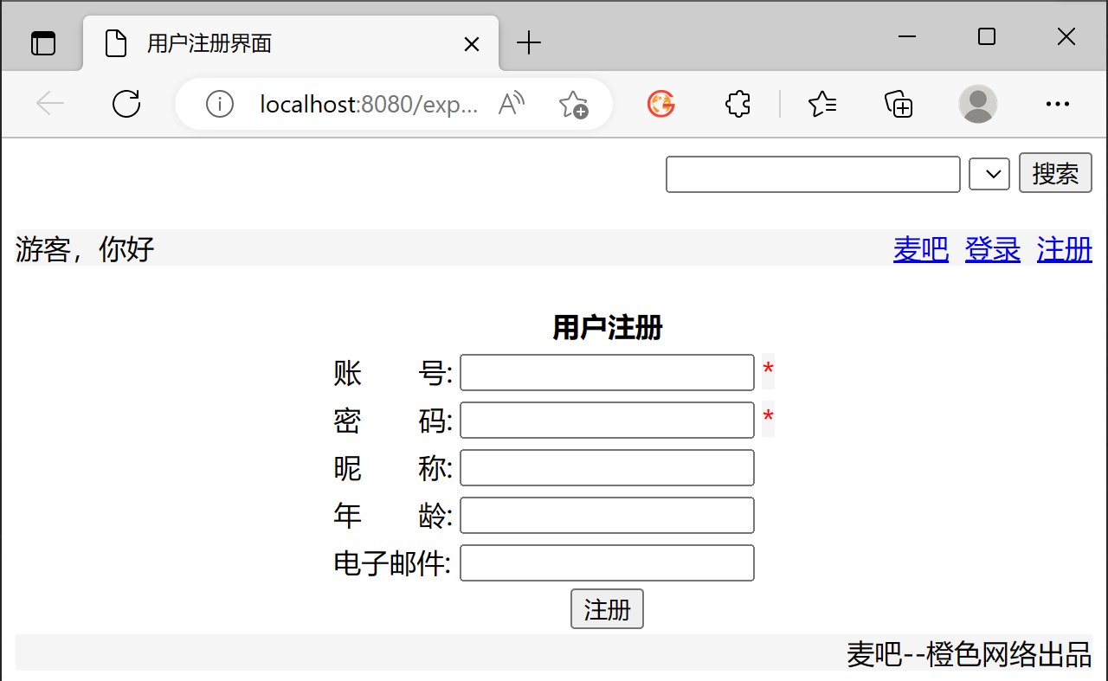
HTML+CSS+JavaScript实验

Slide 8
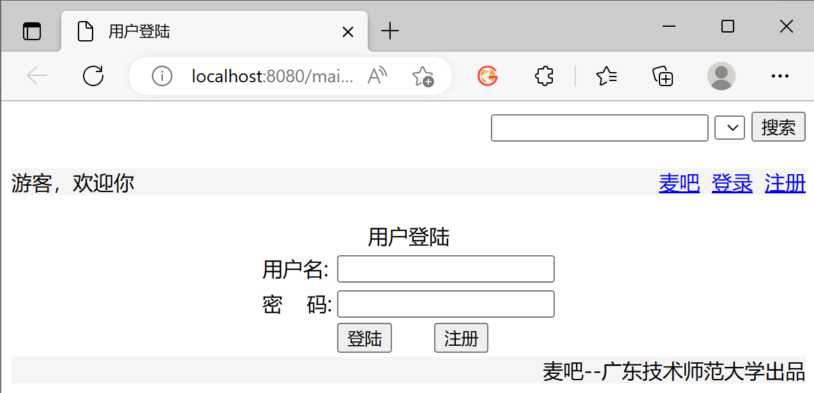
登陆页面实验
Notes:
注册页面就需要跳转到刚才的页面，我们学这门课就会不断用新的方法重复改善登陆注册相关页面的设计

Slide 9
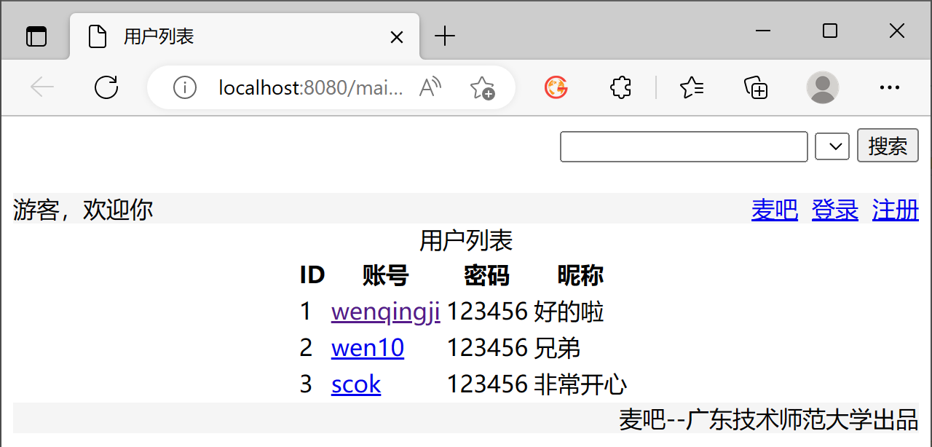
用户列表
Notes:
注册完成后，后台数据库会保存用户注册信息，这些用户列表，后续实验具体需要显示什么信息，大家可以发挥自己的想象力，鼓励大家自由发挥

Slide 10
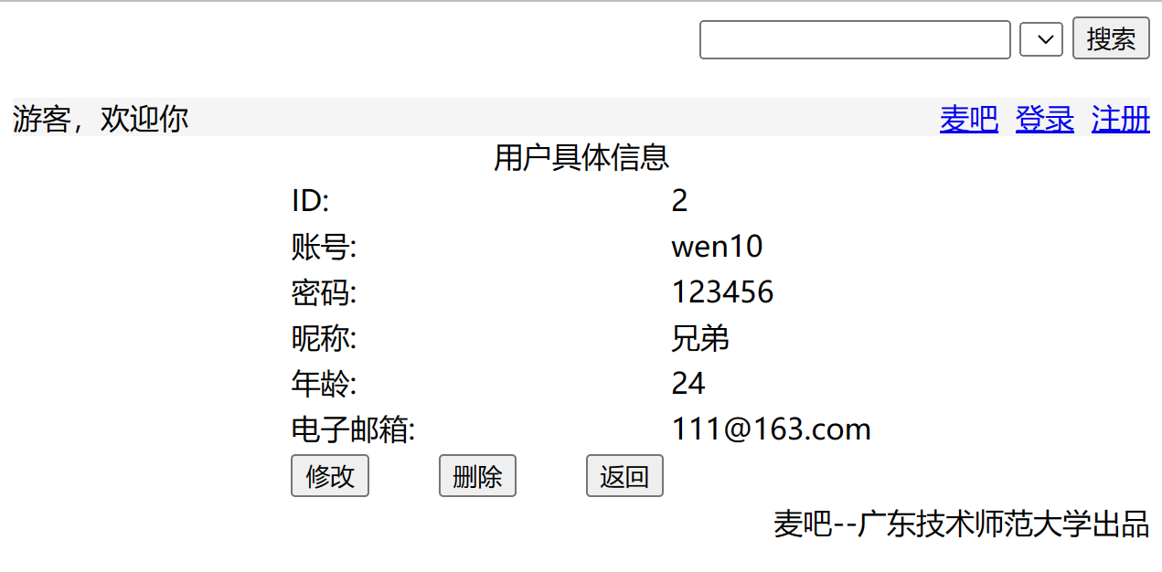
用户详细信息
Notes:
点击进去可以看到对应用户的一些信息，这应该是网站管理员的权限，大家也是可以自由发挥的，

Slide 11
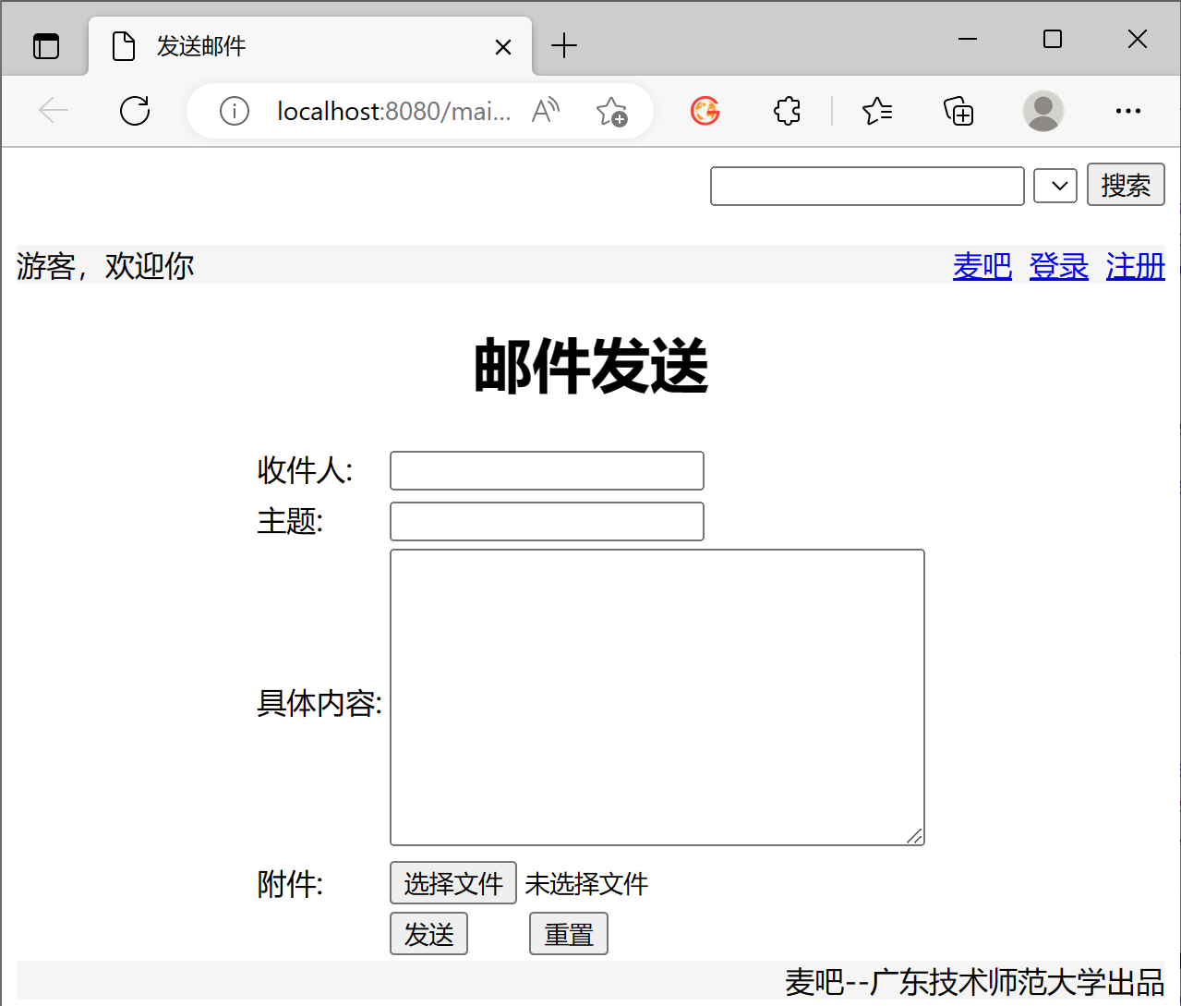
邮件发送

Slide 12
考核方式
平时作业(20%)
平时实验(30%) ：实验准备，实验过程，实验报告
期末考核大作业(50%): 2~3人一个小组

Slide 13
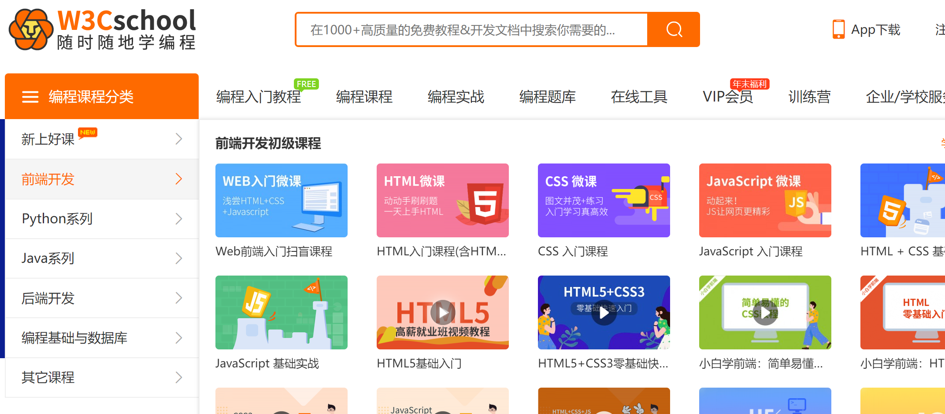
学习资源
https://www.w3cschool.cn

Slide 14
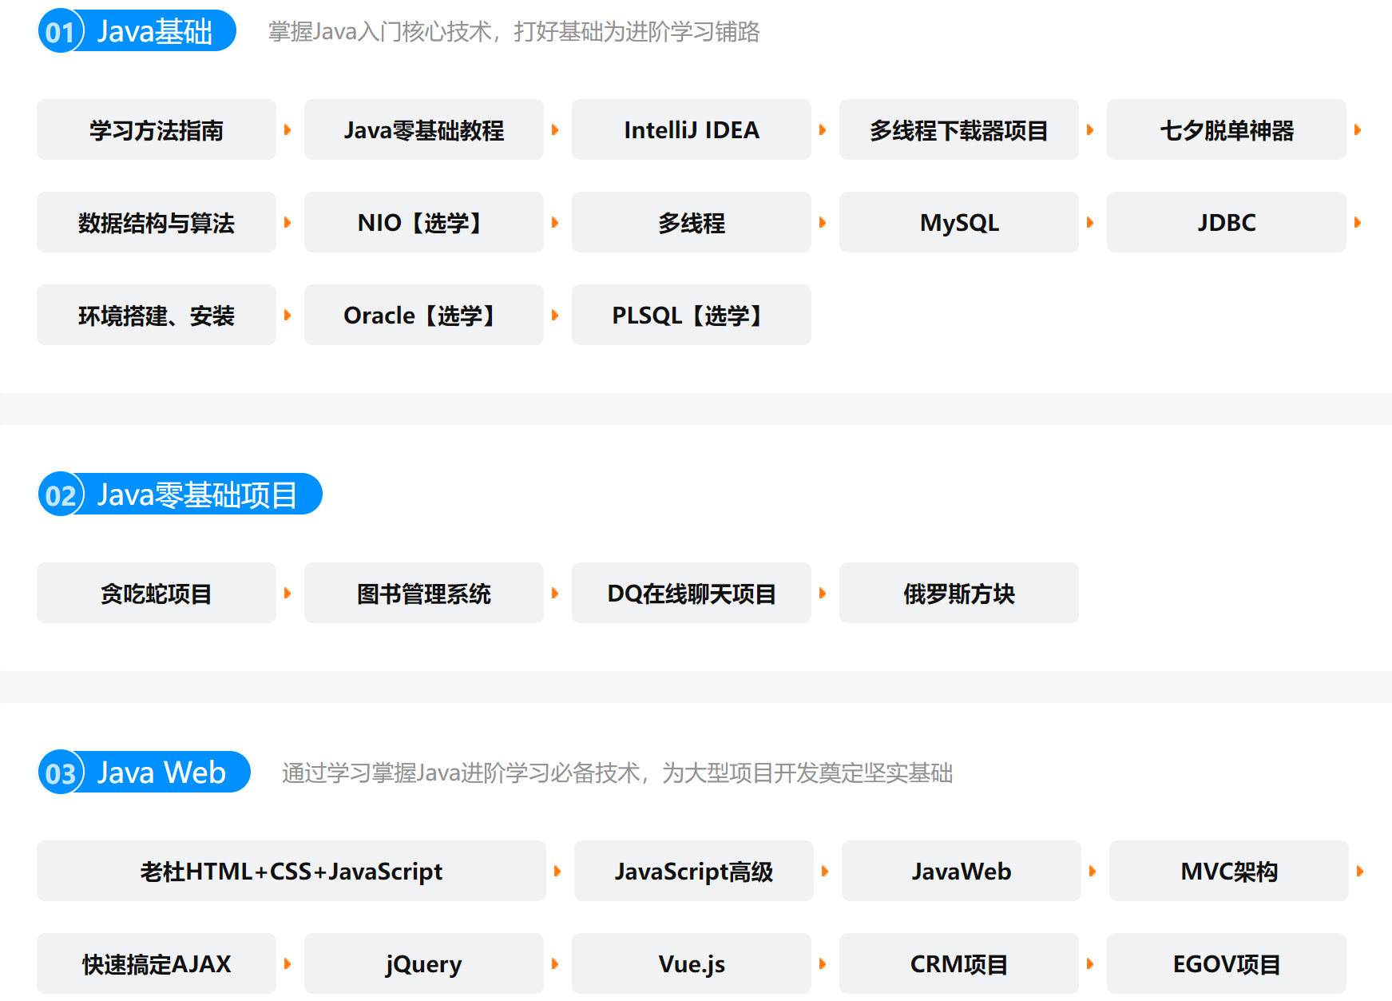
学习资源
Java开发一站式学习平台以及学习路线http://www.bjpowernode.com/javavideo.html
https://www.bilibili.com/read/cv15665346

Slide 15
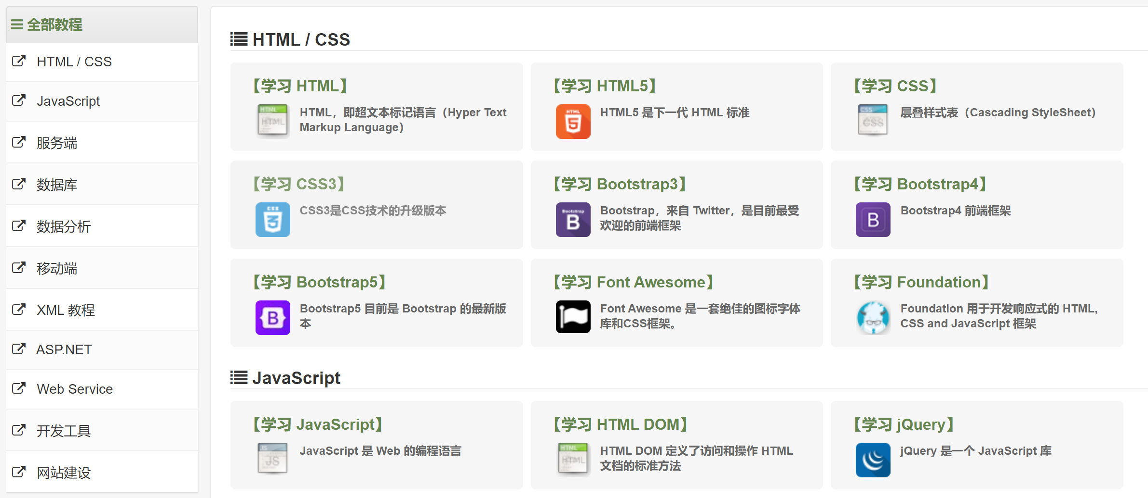
学习资源
菜鸟教程
https://www.runoob.com/

Slide 16
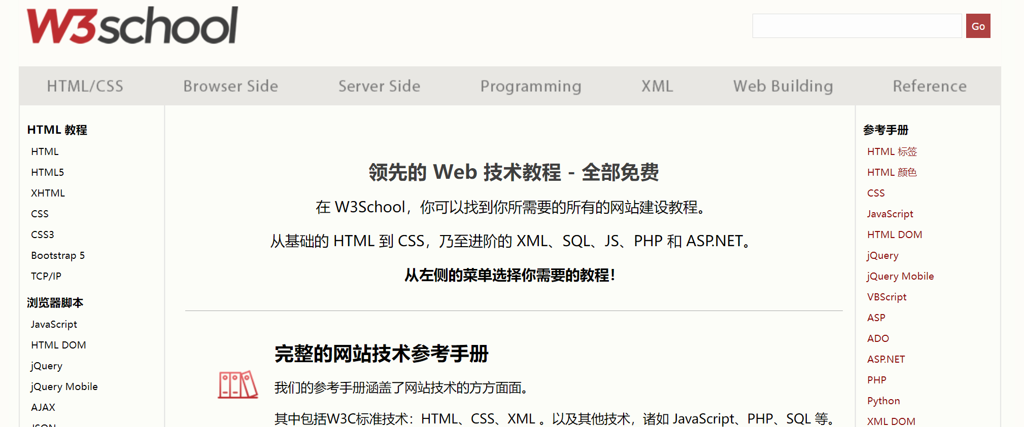
学习资源
W3school
https://www.w3school.com.cn/

Slide 17
学习资源
视频教程
https://www.bilibili.com/video/BV1Y7411K7zz/?spm_id_from=333.999.0.0&vd_source=c0f2b3d18aded7c9e205fd02e18a588a
视频教程更新版
https://www.bilibili.com/video/BV1AS4y177xJ/?spm_id_from=333.999.0.0&vd_source=c0f2b3d18aded7c9e205fd02e18a588a
对应课本的B站视频https://www.bilibili.com/video/BV1sL4y1q7FN?p=1

Slide 18
学习资源
项目资源：
https://www.bilibili.com/video/BV1zE411Y7Mg/?vd_source=c0f2b3d18aded7c9e205fd02e18a588a
https://blog.csdn.net/weixin_44354613/article/details/107372138

Slide 19
谢谢

